Slide 1

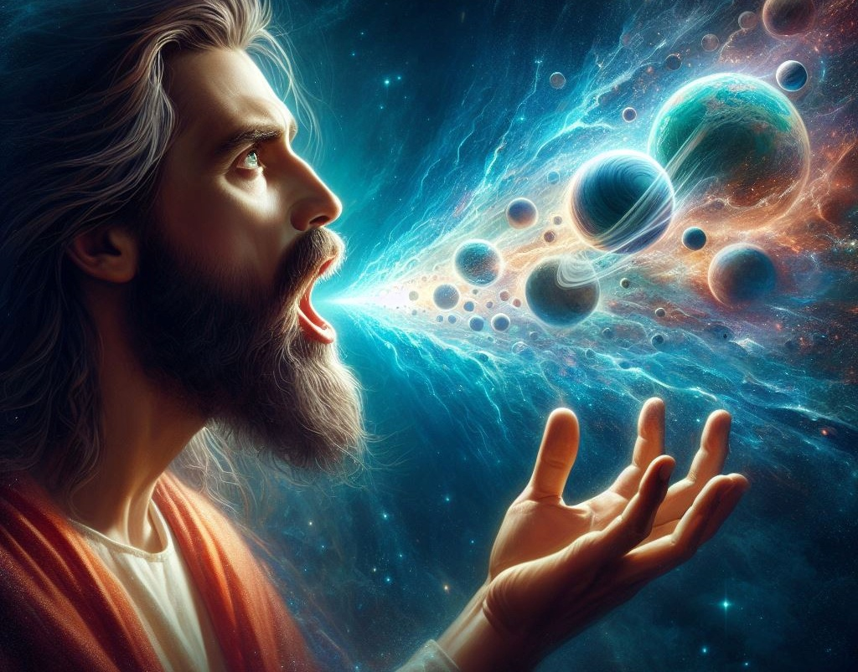
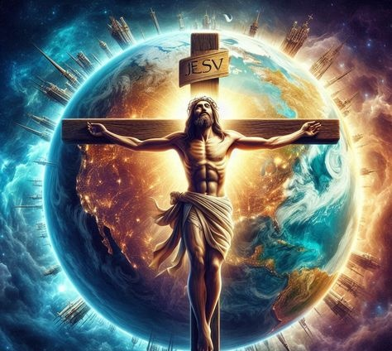
21 Şubat 2026 için 8. Ders
MESİH'İN ÜSTÜNLÜĞÜ

Slide 2
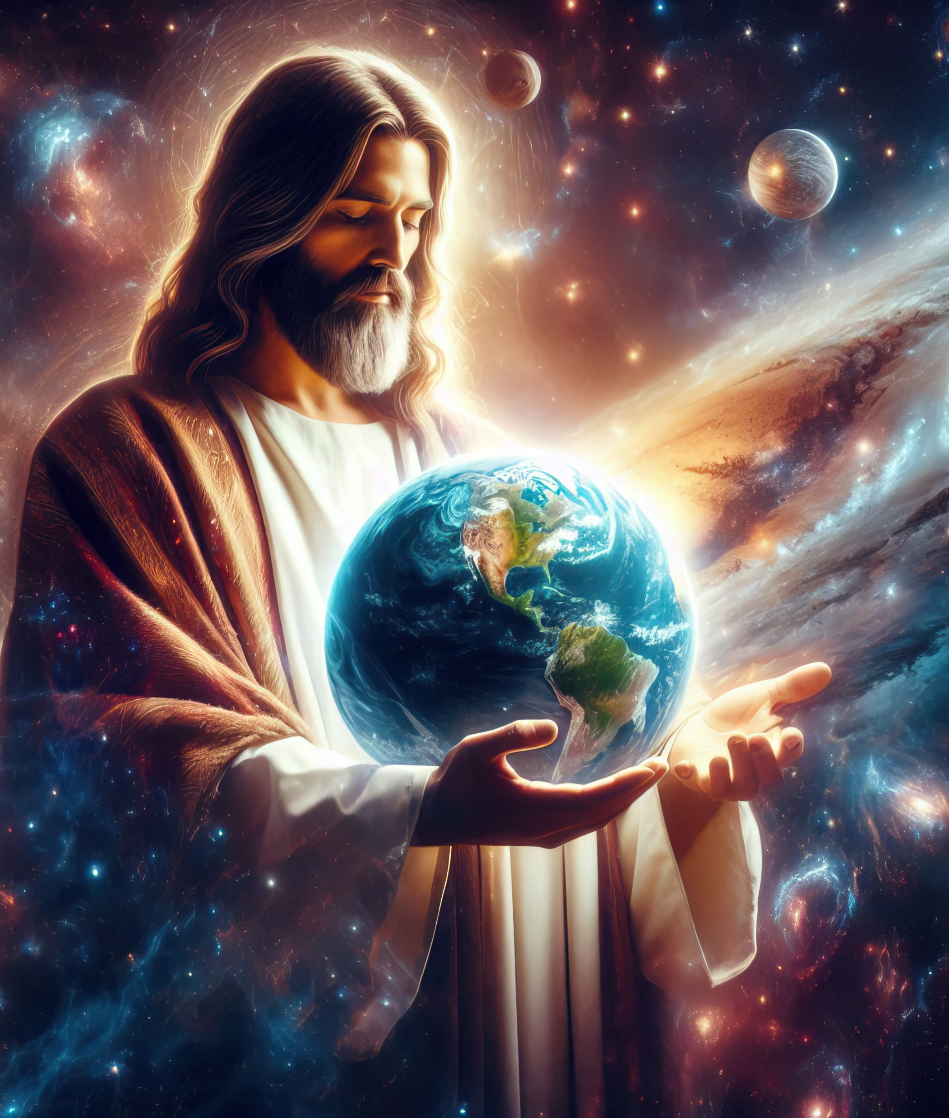
“O [Mesih], görünmez Tanrı'nın görüntüsüdür, tüm yaratılışın ilk doğanıdır. Çünkü O'nun aracılığıyla gökte ve yerde, görünür ve görünmez, tahtlar, egemenlikler, yönetimler ve güçler dahil olmak üzere her şey yaratılmıştır. Her şey O'nun aracılığıyla ve O'nun için yaratılmıştır. O her şeyden önce vardır ve her şey O'nda varlığını sürdürür.”
Koloseliler 1:15–17, NKJV

Slide 3


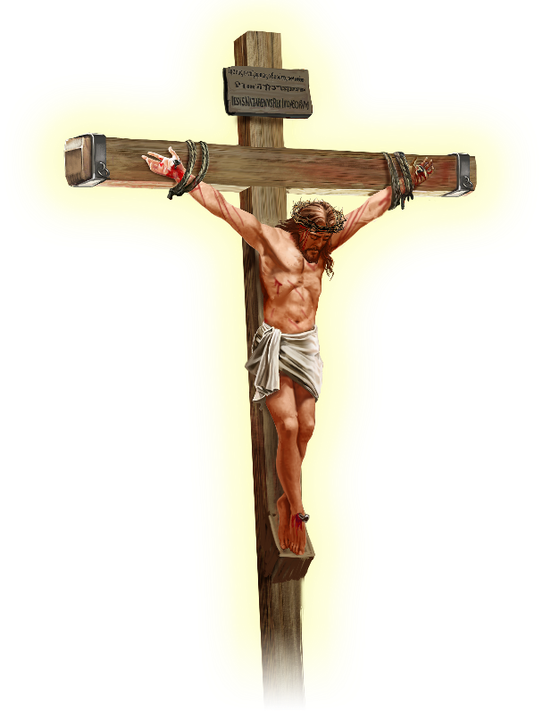






Pavlus, İsa'nın tüm evrene, "yeryüzündeki ve gökteki her şeye" barış getirdiğini ilan eder (Koloseliler 1:20 KJ21).
Bu ifadeye gelmeden önce, elçi bize İsa'nın gerçekte kim olduğunu söyler. O büyük bir öğretmen, filozof, peygamber, vaiz veya müjdeci değildir.
İsa Mesih...
Tanrı'nın görüntüsü (Koloseliler 1:15a)
İlk doğan (Koloseliler 1:15b-17)
Kilisenin başı (Koloseliler 1:18a)
Başlangıç (Koloseliler 1:18b)
Uzlaştırıcı (Koloseliler 1:19-20)

Slide 4


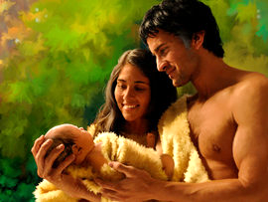


TANRI'NIN GÖRÜNTÜSÜ
“Oğul, görünmez Tanrı'nın görüntüsüdür”
(Koloseliler 1:15a)
Bir görüntü, gerçekliğin bir kopyası (fotoğraf, hologram, heykel) veya hatta kurgusal bir şey (çizim) olabilir. Ancak Kutsal Kitap'taki görüntü kavramı bunun ötesine geçer.
Tanrı, Adem ve Havva'yı kendi görüntüsünde yarattı (Yaratılış 1:27) ve Adem kendi görüntüsünde bir oğul babası oldu (Yaratılış 5:3). Bunlar gerçekliğin kopyaları, taklitleri veya hayal ürünleri değildir. Bunlar fiziksel, psikolojik ve sosyal benzerliklerdir...
Pavlus, tören yasasının bir gölge olduğunu, "şeylerin gerçek görüntüsü olmadığını" (İbraniler 10:1) söyler ve "görüntü = gerçeklik" anlamını ima eder.
Soru şudur: İsa Tanrı'ya benzer miydi, yoksa Tanrı'ya eşit miydi? İsa, kendisine defalarca "Ben" ilahi adını atfetmenin yanı sıra, açıkça şöyle dedi: "Ben ve Baba biriz" (Yuhanna 10:30); "Beni gören, Baba'yı görmüştür" (Yuhanna 14:9).

Slide 5

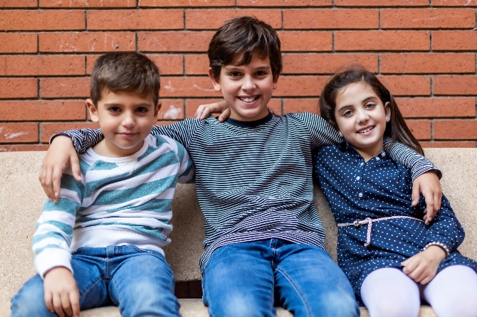


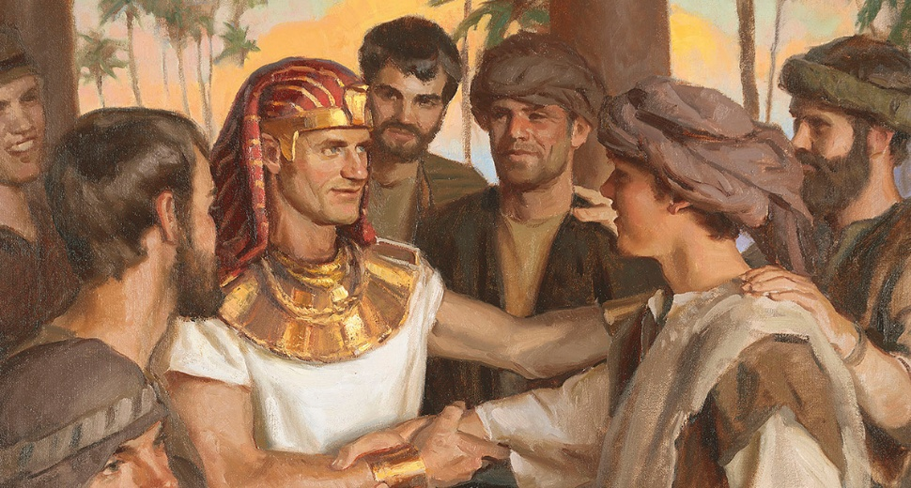
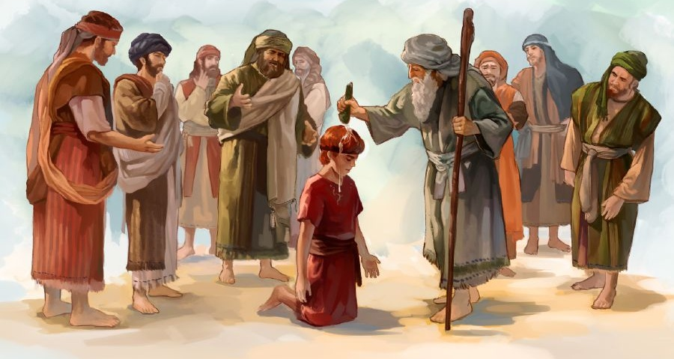

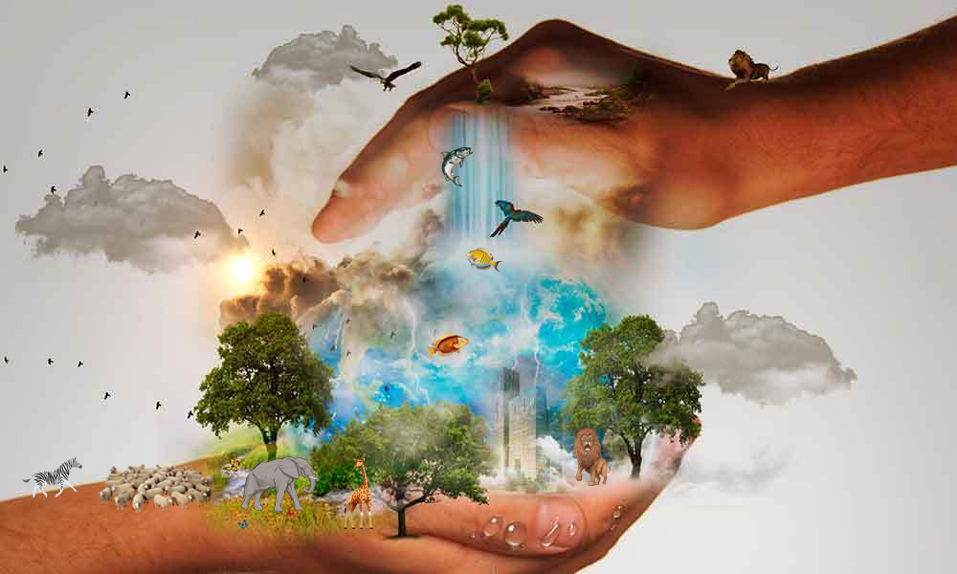
İLK DOĞAN
“O her şeyden önce vardır ve her şey O'nda bir arada tutulur.” (Koloseliler 1:17)
“İlk doğan” ilk yaratılan anlamına gelir. Bu nedenle, bazıları İsa'nın Tanrı tarafından yaratılan ilk varlık olduğunu öğretir (Koloseliler 1:15). Ancak, “görüntü” teriminde olduğu gibi, “ilk doğan” kelimesinin de Kutsal Kitap'ta daha geniş bir anlamı vardır.
İshak, İsmail yerine ilk doğan idi; Yakup, Esav yerine ilk doğan idi; Yusuf, Ruben yerine ilk doğan idi; Davut, Eliab yerine ilk doğan idi (Mezmurlar 89:27). Hepsi, ilk doğdukları için değil, kardeşlerine göre üstün bir konuma sahip oldukları için ilk doğanlardı.
Pavlus, Koloseliler'de bu üstünlüğe atıfta bulunur. Bunun doğası hakkında herhangi bir şüpheye yer bırakmamak için, O'na iki ilahi nitelik atfeder: var olan her şeyin yaratılması (Koloseliler 1:16; Yeşaya 45:18) ve bunların sürdürülmesi (Koloseliler 1:17; Mezmurlar 119:91).

Slide 6



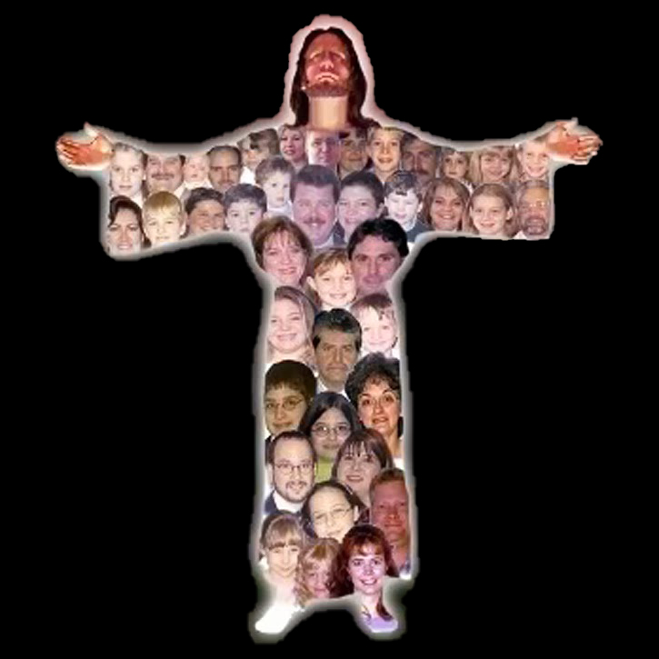
KİLİSE'NİN BAŞI
“O, bedenin, yani kilisenin başıdır” (Koloseliler 1:18a)
Bazı dillerde (örneğin Katalanca veya İngilizce) “baş” kelimesi “şef” veya “müdür” olarak da çevrilir, çünkü “baş”ın mecazi anlamı budur. İbranice’de de durum böyledir. Örneğin, “kendilerine bir baş atayacaklar” (Hoşea 1:11 NKJV) ifadesi “bir lider atayacaklar” (NIV) olarak çevrilmelidir.
Hepimiz gereklidiriz
(1 Korintliler 12:15)
Herkesin kendi görevi vardır (1 Korintliler 12:17)
Kimseyi hor göremeyiz
(1 Korintliler 12:21)
"Aşağı" inananlar yoktur
(1 Korintliler 12:22-24)
Birbirimizi önemsiyoruz
(1 Korintliler 12:25-26)
Pavlus bu kelimeyi Mesih için kullanırken de (Kol. 1:18a) bu anlamı kullanmaktadır.
Ancak Pavlus, bedene mecazi bir anlam da ekler. Eğer Mesih başsa, bizler, yani kilise, bedendir. Bu fikirden şu sonuç çıkar:

Slide 7


BAŞLANGIÇ
“O, başlangıçtır ve ölüler arasında ilk doğandır, böylece her şeyde üstünlüğü ona ait olsun.” (Koloseliler 1:18b)
“Başlangıç” olarak çevrilen kelime archē (ἀρχή) olup, Yunanca bir kelime olup başlangıç, köken, ilk neden veya ilke anlamına gelir, ancak bağlama bağlı olarak hükümdar, güç, otorite veya prenslik anlamına da gelir.
Bu kelimenin Mesih için kullanıldığında tüm bu anlamları taşıyabileceğini söyleyebiliriz (Kol. 1:18). İsa her şeyin kökenidir [Tanrı'nın suretidir], her şeyin yaratılma nedenidir [yaratılışın ilk doğanıdır], yüce hükümdardır [başdır]. Tüm bunlar ona üstünlük sağlar.
Pavlus burada “ölüler arasından ilk doğan” unvanını ekler (ancak dirilen ilk kişi İsa değil, Musa idi). Ölüm üzerindeki zaferi, günah üzerindeki zaferini ve bizi kendi suretinde yeniden yaratma gücünü de ima eder.

Slide 8

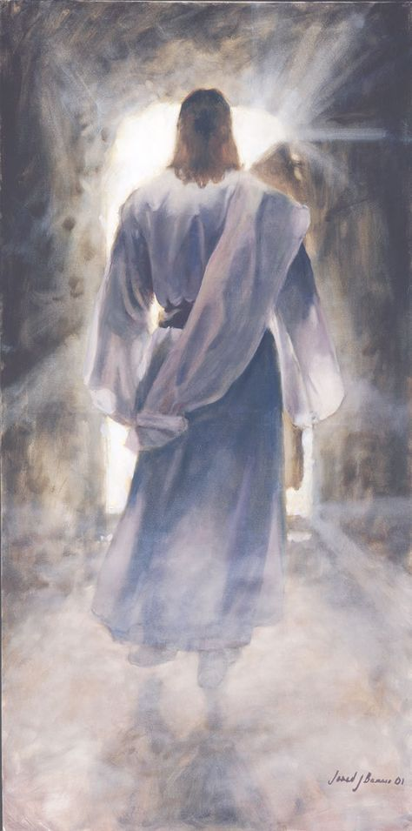



UZLAŞTIRICI
“Ve O'nun aracılığıyla, çarmıhta dökülen kanıyla barış sağlayarak, yeryüzündeki ve gökteki her şeyi kendisiyle barıştırmak için” (Koloseliler 1:20)
İsa'nın yaptığı şey, her şeyde birinci sırada yer almasını sağladı. Pavlus'a göre, Mesih tüm bu unvanlara layıktır, “çünkü Tanrı, tüm doluluğunun O'nda bulunmasını uygun gördü” (Koloseliler 1:19). Başka bir deyişle, İsa tamamen Tanrı ve tamamen insandı. “Biz O'nun yüceliğini gördük, […] lütuf ve gerçek dolu” (Yuhanna 1:14).
Çarmıhta ölerek ve yeniden dirilerek, İsa insanlığı Tanrı ile barıştırmak için gerekli şartları yerine getirdi (Koloseliler 1:20).
Onun “yeryüzündeki şeyleri” Tanrı ile barıştırdığını anlayabiliriz. Peki, gökte olanları kendisiyle nasıl barıştırdı?
Tüm evren kötülüğün doğasını açıkça görebilmiştir. Böylece, Tanrı'nın karakteri hem gökte hem de yeryüzünde haklı çıkmıştır.

Slide 9

“İsa, cennetin ihtişamı, meleklerin sevgili komutanıydı ve O'nun isteğini yerine getirmekten büyük zevk duyuyordu. O, Tanrı ile birdi, “Babanın bağrındaydı” (Yuhanna 1:18), ancak insanlar günah ve sefalet içinde kaybolmuşken, Tanrı ile eşit olmayı arzu edilecek bir şey olarak görmedi. Tahtından indi, tacını ve kraliyet asasını bıraktı ve ilahiliğini insanlıkla giydirdi. İnsanın kendisiyle birlikte tahtına oturması için, çarmıhta ölene kadar alçakgönüllü davrandı. […] Sevgiyle Baba'yı açıklamak, insanı Tanrı ile barıştırmak için gelir.”
EGW (Seçilmiş Mesajlar, Cilt 1, s. 321)

Slide 10


